Slide 1


SHIP MANAGEMENT
Università degli Studi di Salerno
Gennaro Pio Rimoli 0512105894
Andrea Selice 0512105702
Chiara Santoro 0512105786

Slide 2
PROBLEM STATEMENT Dominio del problema
Il problema che è stato affrontato, durante questo progetto, riguarda un aspetto circoscritto di un problema più ampio, ovvero, riunire sotto un unico portale le diverse figure che compaiono durante il commercio marittimo, in modo da ridurre lo sforzo, di tempo e conseguenzialmente quello economico, necessario a eseguire le varie fasi che portano alla registrazione di un contratto di viaggio. Durante il nostro progetto abbiamo deciso di porre la nostra attenzione sulle seguenti figure:
- Il Cliente: colui che ha la necessità di spostare merci da un porto di sorgente ad un porto di destinazione con determinati vincoli
- Il Broker: colui che esercita l'attività di mediazione tra Clienti e Armatori allo scopo di definire contratti di trasporto.
- L' Armatore: colui che mette a disposizione, dietro giusto compenso, le proprie imbarcazioni per il trasporto di merci.
Le figure amministrative del software vengono gestite da un altro software, trattato durante il progetto di Basi di Dati, realizzato negli anni precedenti.
Lo sviluppo del software Ship Management deve adempiere all'esigenza di creare un aggregatore di clienti e armatori che può essere utilizzato per le compagnie di broker per rendere veloce e immediata la ricerca dei clienti e/o degli armatori necessari alla stipula di un contratto di viaggio.

Slide 3
PROBLEM STATEMENT Requisiti Funzionali
[RF2] Il sistema dovrà consentire all’utente registrato di autenticarsi, con le proprie credenziali, e deve permettere di accedere e visualizzare la propria area personale.
[RF3] Il sistema deve permettere all’utente registrato di poter disattivare il proprio account dalla piattaforma.
[RF11] Il sistema deve permettere al Cliente di poter creare/modificare/eliminare una richiesta di mediazione.
[RF14] Il sistema deve permettere all’Armatore di poter creare/modificare/eliminare/visualizzare/trasferire imbarcazioni alla propria flotta. La latitudine e la longitudine dell’imbarcazione viene acquisita dal Sistema attraverso l’API di MarineTraffic.
[RF17] Il sistema deve permettere al Broker di creare/finalizzare/terminare mediazioni, modificarne il loro avanzamento e aggiungere/rimuovere file relativi al contratto ed eliminare mediazioni qualora quest’ultime non siano state firmate da tutti i partecipanti.

Slide 4
PROBLEM STATEMENT Requisiti Non Funzionali
- Usabilità [RNF4] La piattaforma deve mostrare i contenuti delle ricerche effettuate dall’utente in tabelle per permettere di trovare le informazioni ricercate in modo più semplice.
-Affidabilità [RNF5] Il sistema deve prevedere contromisure per evitare attacchi XSS, SQL injection e i dati sensibili quali le credenziali di accesso devono essere codificate in SHA1 in caso di accessi non desiderati ai database di gestione.
- Prestazione [RNF12] Ship Management deve garantire un’alta scalabilità per far sì che 50.000 utenti possano essere connessi al sito contemporaneamente.
- Supporto [RNF14] Ship Management sarà facilmente modificabile a seguito della distribuzione e vi sarà la possibilità di estenderlo a nuovi scenari.

Slide 5
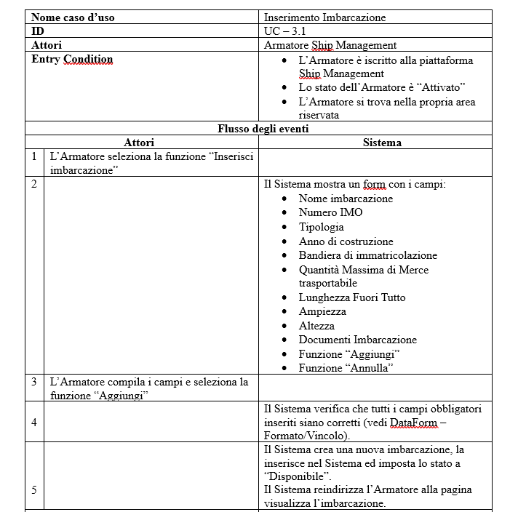
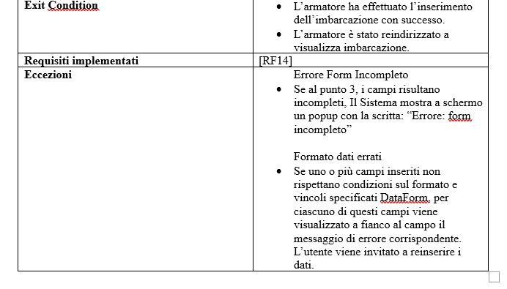
REQUIREMENTS ANALYSIS Casi d’uso – Sequence Diagram

Slide 6
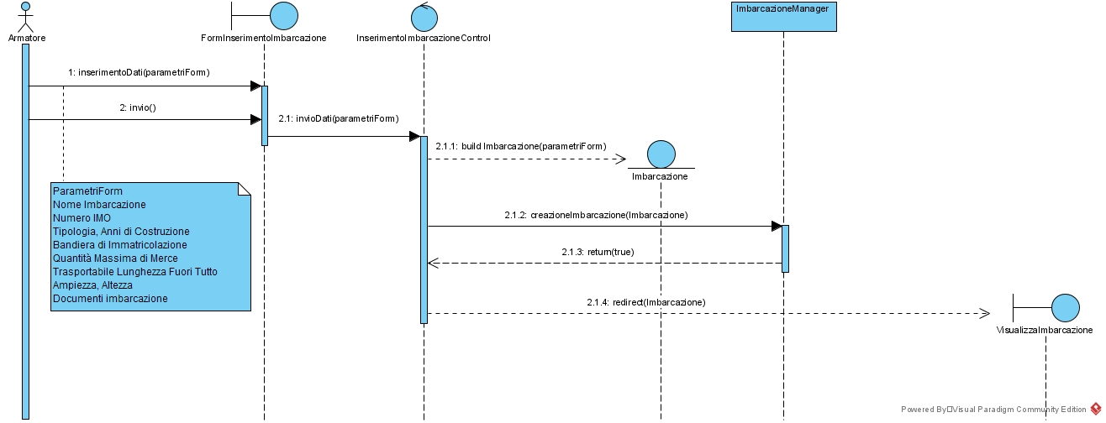
REQUIREMENTS ANALYSIS Casi d’uso – Sequence Diagram

Slide 7
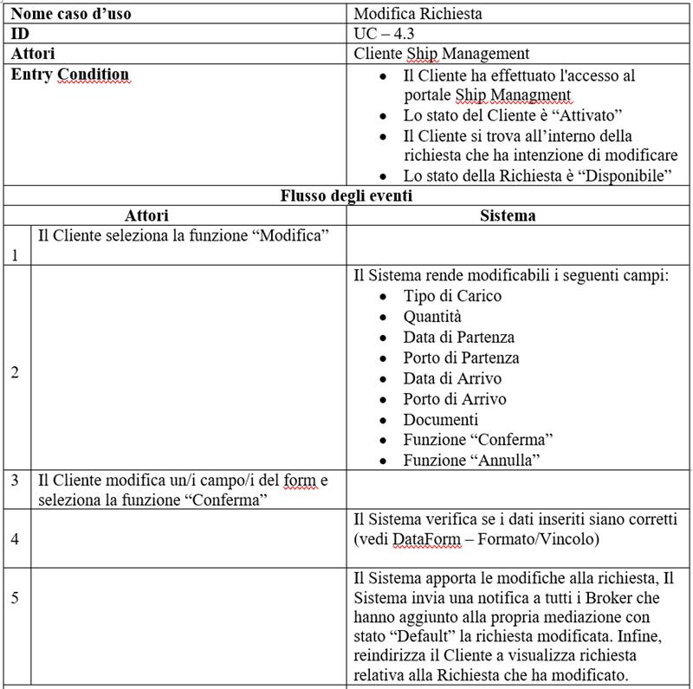
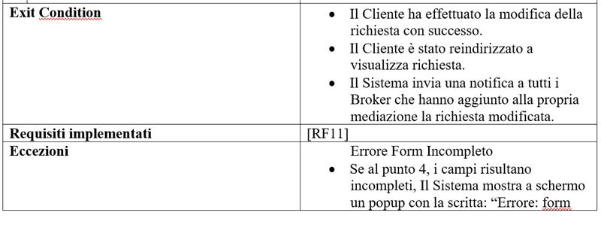
REQUIREMENTS ANALYSIS Casi d’uso – Sequence Diagram

Slide 8
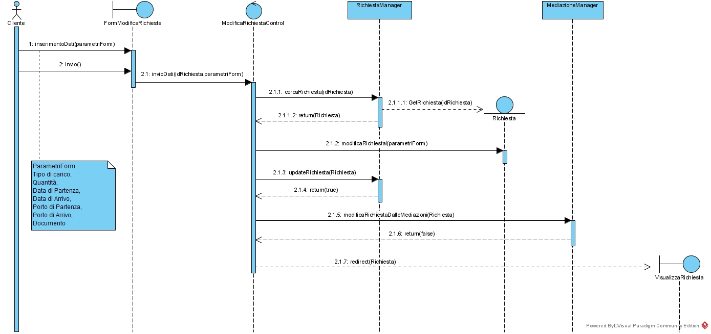
REQUIREMENTS ANALYSIS Casi d’uso – Sequence Diagram

Slide 9
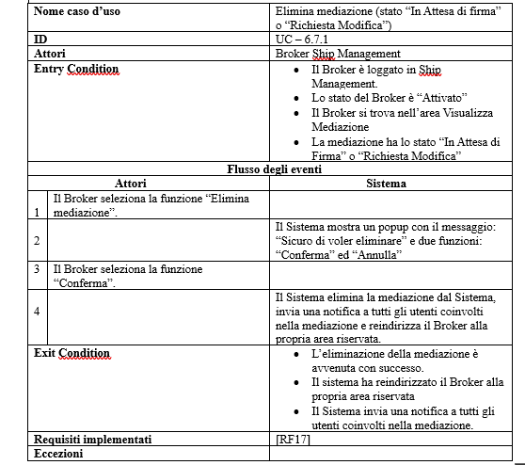
REQUIREMENTS ANALYSIS Casi d’uso – Sequence Diagram

Slide 10
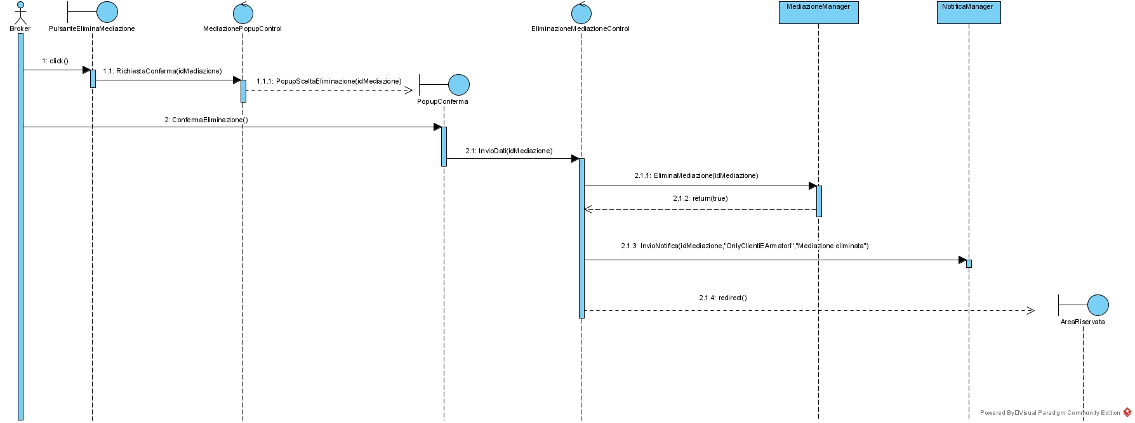
REQUIREMENTS ANALYSIS Casi d’uso – Sequence Diagram

Slide 11
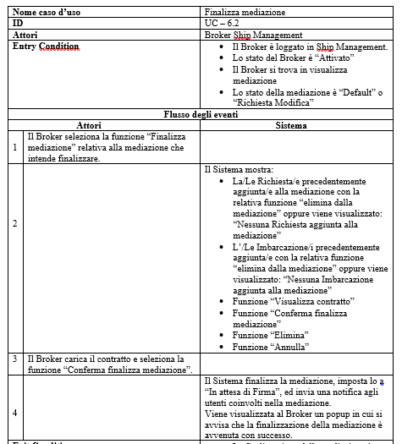

REQUIREMENTS ANALYSIS Casi d’uso – Sequence Diagram

Slide 12
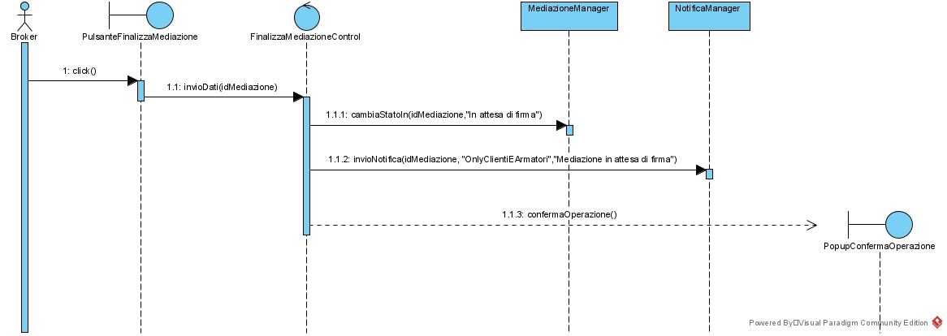
REQUIREMENTS ANALYSIS Casi d’uso – Sequence Diagram

Slide 13
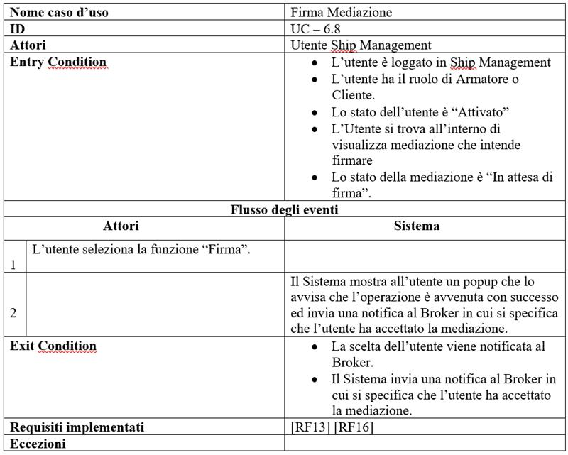
REQUIREMENTS ANALYSIS Casi d’uso – Sequence Diagram

Slide 14
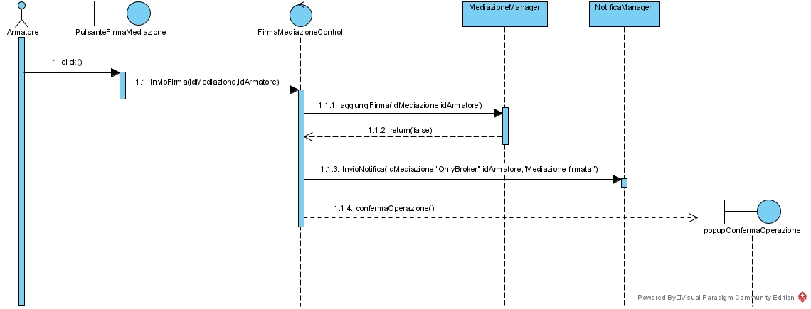
REQUIREMENTS ANALYSIS Casi d’uso – Sequence Diagram

Slide 15
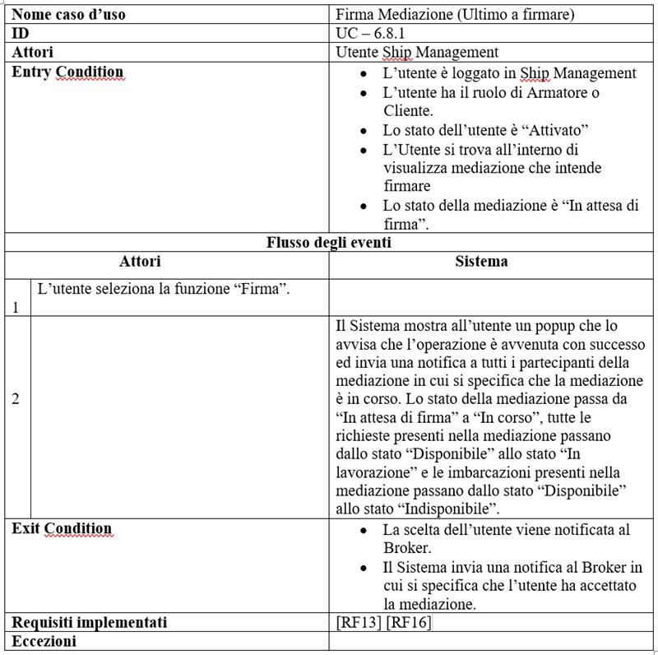
REQUIREMENTS ANALYSIS Casi d’uso – Sequence Diagram

Slide 16
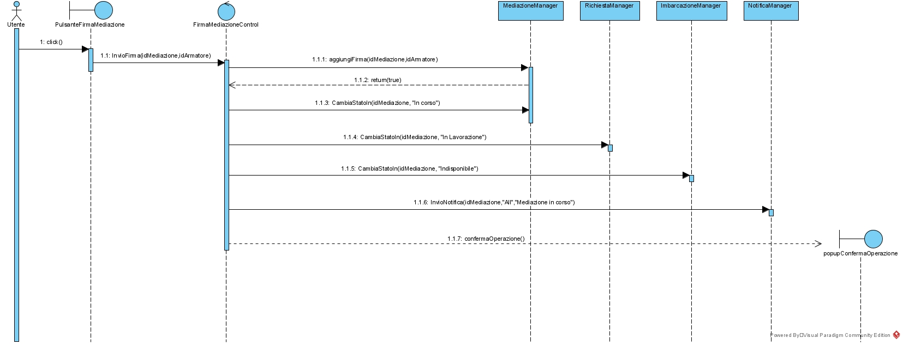
REQUIREMENTS ANALYSIS Casi d’uso – Sequence Diagram

Slide 17
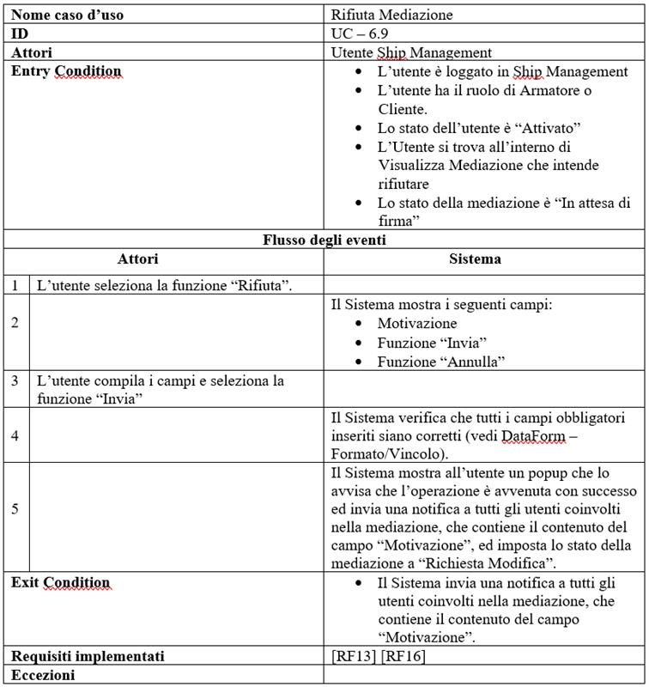
REQUIREMENTS ANALYSIS Casi d’uso – Sequence Diagram

Slide 18
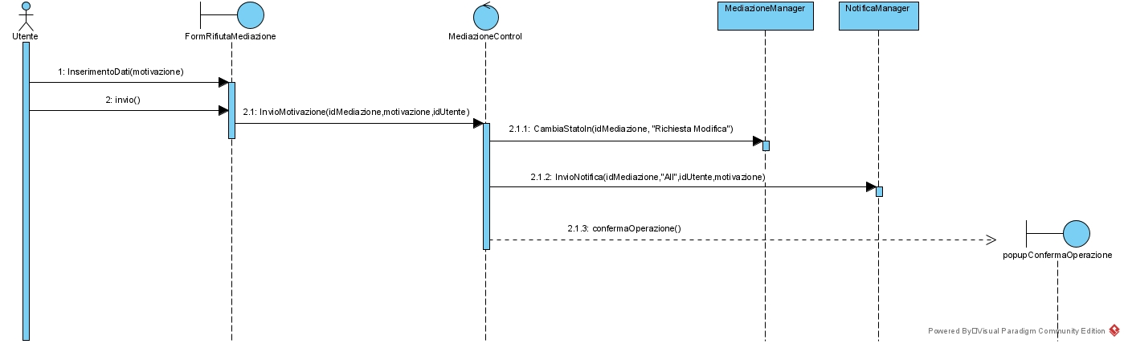
REQUIREMENTS ANALYSIS Casi d’uso – Sequence Diagram

Slide 19
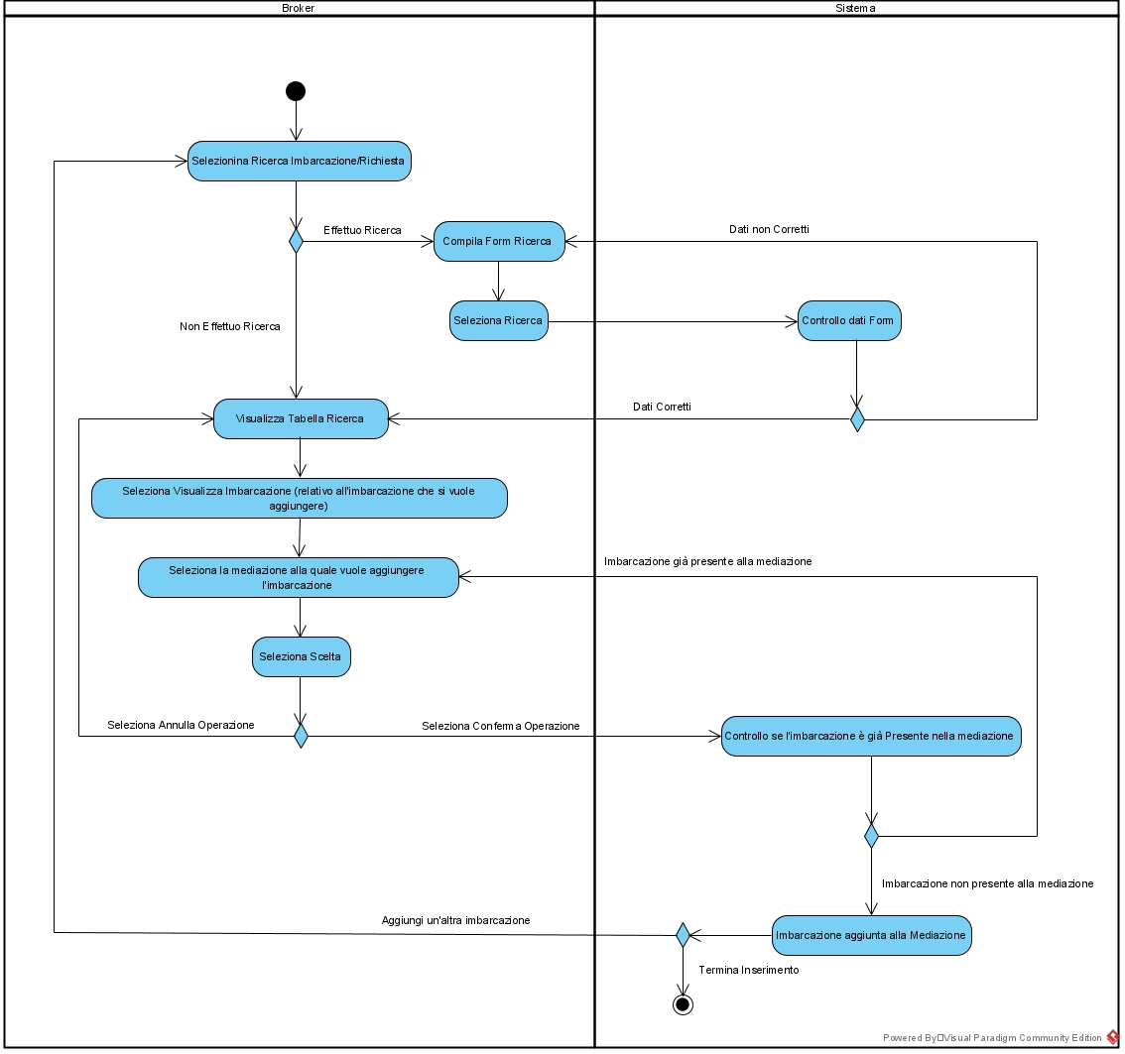
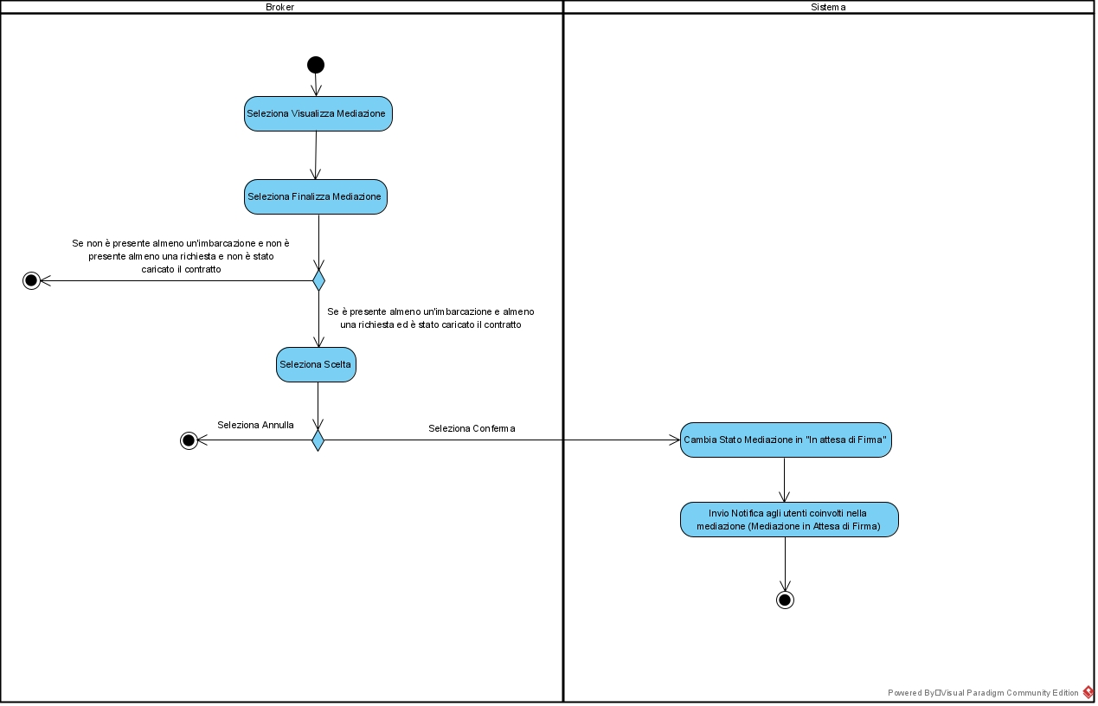
REQUIREMENTS ANALYSIS Activity Diagram – Aggiungi Imbarcazione / Finalizza Mediazione

Slide 20
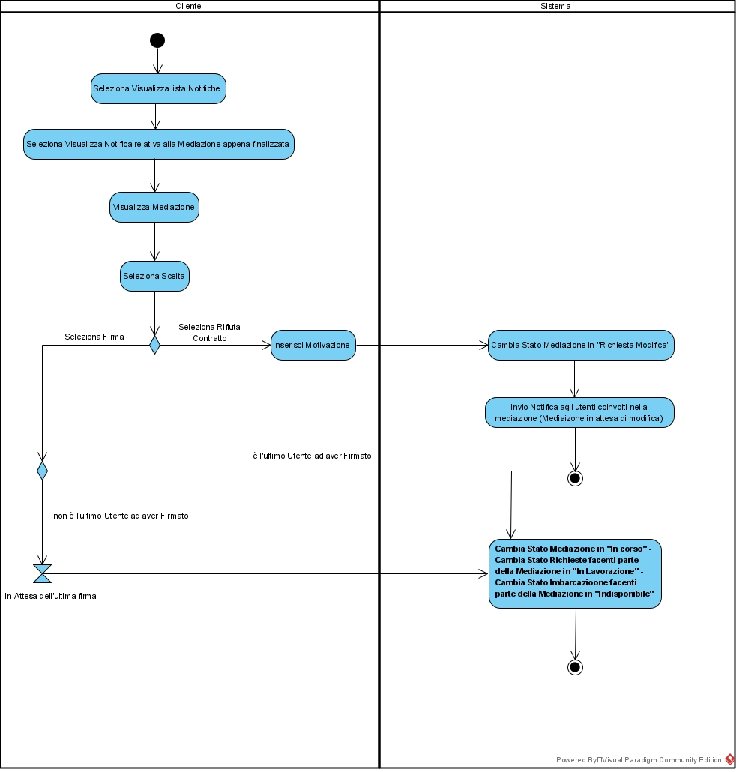
REQUIREMENTS ANALYSIS Activity Diagram – Firma/Rifiuta Contratto

Slide 21
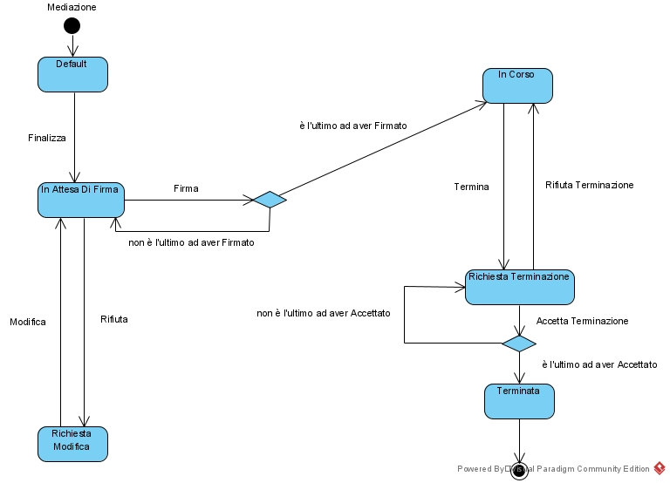
REQUIREMENTS ANALYSIS Statechart Diagram - Mediazione

Slide 22
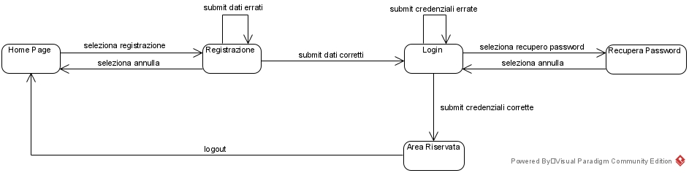
REQUIREMENTS ANALYSIS Navigational Path – Utente Non Registrato

Slide 23
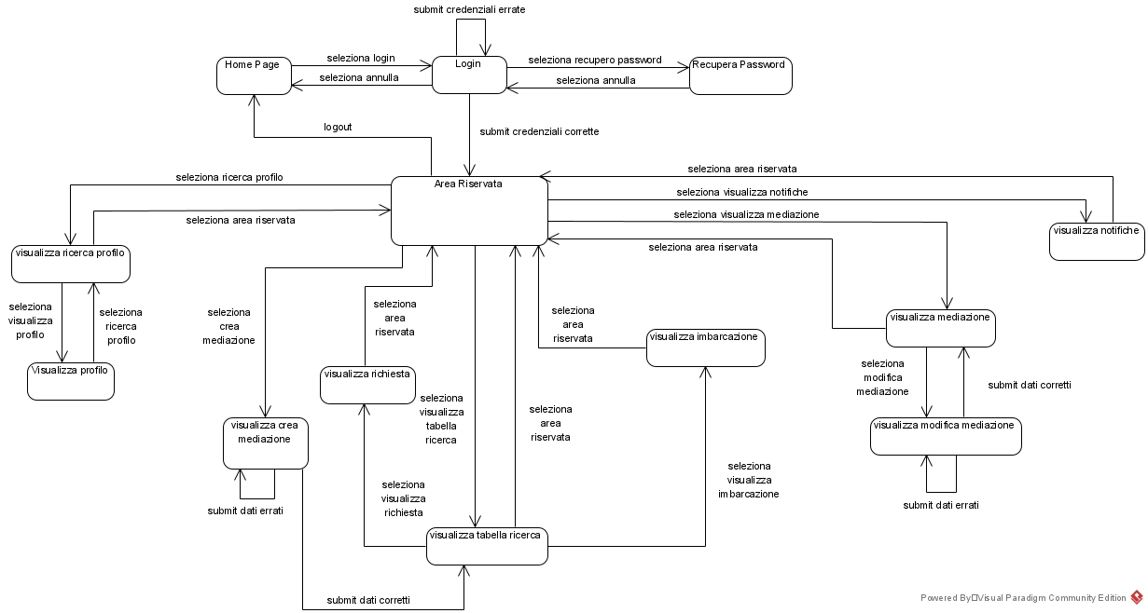
REQUIREMENTS ANALYSIS Navigational Path - Broker

Slide 24
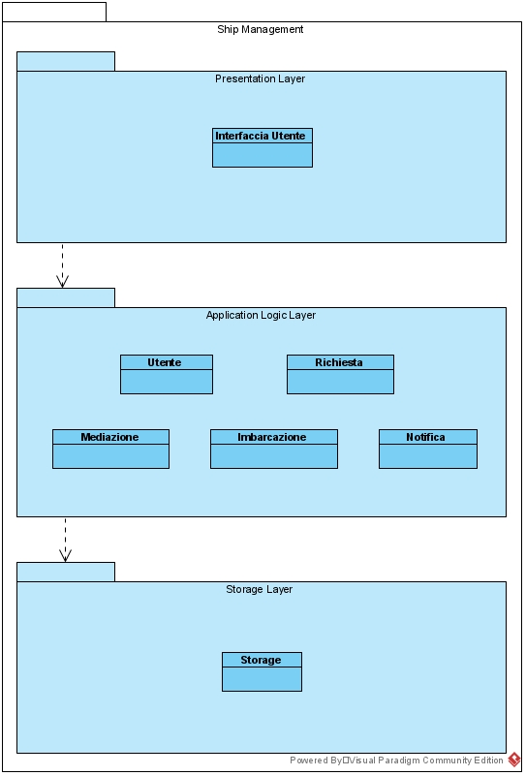
SYSTEM DESIGN Architettura del Sistema Corrente e Proposto
Non essendoci un software già in uso, lo sviluppo del sistema Ship Management rientra nel campo del Greenfield Engineering.
Il Sistema Ship Management sarà realizzato utilizzando l’architettura three-tier suddivisa in Presentation Layer, Application Logic Layer e Storage Layer

Slide 25
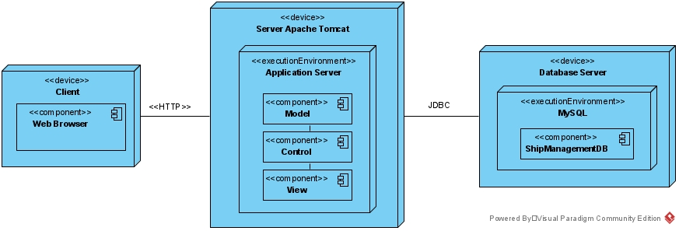
SYSTEM DESIGN Mapping Hardware/Software
Il sistema che si intende sviluppare inizialmente prevederà due server:
- Sul primo sarà installato un database DBMS Mysql per la gestione dei dati persistenti;
- Sul secondo un web server Apache Tomcat che servirà per la gestione delle Java Servlet, JavaServer Pages, Java Expression Language e Java WebSocket.
Il Client può essere qualunque dispositivo che abbia un client web installato. Il protocollo usato per trasferire i dati tra client e server sarà HTTP, mentre per le comunicazioni tra il server Database e quello Web si utilizzano le API JDBC

Slide 26
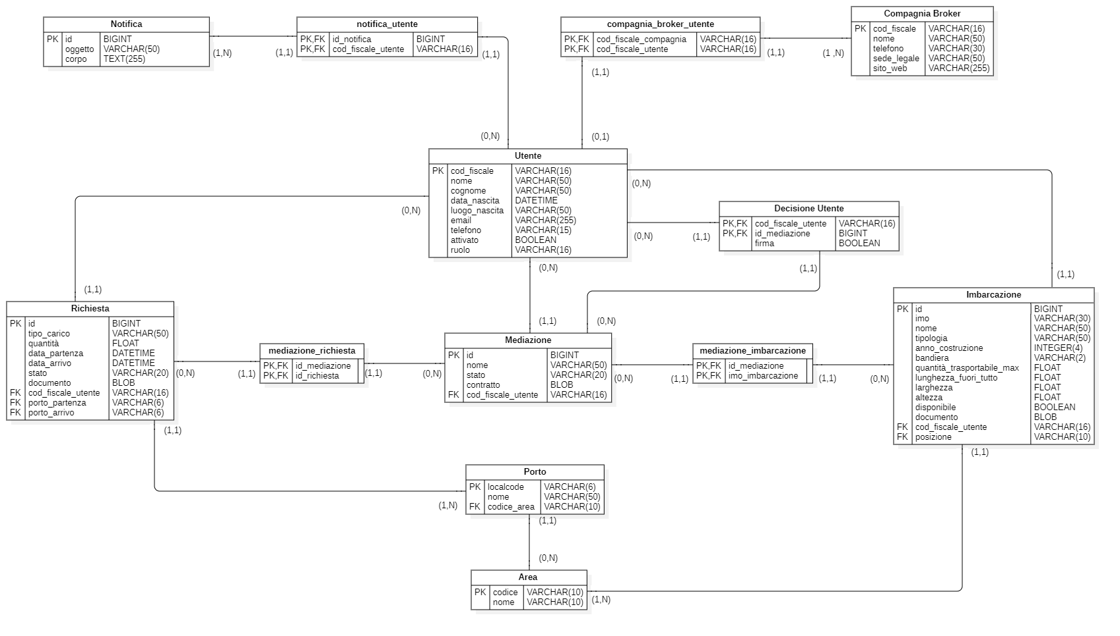
SYSTEM DESIGN Gestione dei dati persistenti

Slide 27
SYSTEM DESIGN Controllo degli accessi e sicurezza
Attori Oggetti | Utente non Loggato | Cliente | Armatore | Broker
Utente | Registrazione() Login() | Logout() VisualizzaProfilo() ModificaProfilo() EliminaProfilo() | Logout() VisualizzaProfilo() ModificaProfilo() EliminaProfilo() | Logout() VisualizzaProfilo() ModificaProfilo() EliminaProfilo()
Notifica |  | VisualizzaListaNotifiche() VisualizzaNotifica() EliminaNotifica() | VisualizzaListaNotifiche() VisualizzaNotifica() EliminaNotifica() | VisualizzaListaNotifiche() VisualizzaNotifica() EliminaNotifica()
Mediazione |  | VisualizzaListaMediazioni() VisualizzaMediazione() FirmaMediazione() AccettaTerminazione() RifiutaMediazione() RifiutaTerminazione() | VisualizzaListaMediazioni() VisualizzaMediazione() FirmaMediazione() AccettaTerminazione() RifiutaMediazione() RifiutaTerminazione() | VisualizzaListaMediazioni() VisualizzaMediazione() CreaMediazione() ModificaMediazione() EliminaMediazione() CaricaContratto() EliminaContratto() FinalizzaMediazione() TerminaMediazione()
Imbarcazione |  |  | VisualizzaImbarcazione() CreaImbarcazione() ModificaImbarcazione() TrasferisciImbarcazione() EliminaImbarcazione() RendiIndisponibile() RendiDisponibile() | VisualizzaListaImbarcazione() VisualizzaImbarcazione() AggiungiAllaMediazione() RimuoviDallaMediazione()
Richiesta |  | VisualizzaRichiesta() CreaRichiesta() ModificaRichiesta() EliminaRichiesta() |  | VisualizzaListaRichieste() VisualizzaRichiesta() AggiungiAllaMediazione() RimuoviDallaMediazione()

Slide 28
OBJECT DESIGN Trade - off
-Prestazioni, Costi e Robustezza Per assicurare un costo modico, il sistema utilizza dei componenti off-the-shelf, come ad esempio Lombok per gestire la corretta chiusura dei componenti, Maven per poter aggiornare e gestire le librerie in maniera facile e veloce, MailTrap per gestire l’invio di e-mail in fase di attivazione del profilo e recupero password. Questo permette di concentrarci di più su altri fattori, come le prestazioni della piattaforma, al fine di offrire un prodotto migliore
- Sicurezza ed Efficienza Il sistema garantisce la completa protezione dei dati, implementando meccanismi di crittografia dei dati sensibili (credenziali di accesso), principalmente nella fase di autenticazione utilizzando SHA1 in modo tale da rendere più complicato il recupero delle informazioni in caso di compromissione del database. Il sistema offre controlli e supervisione in qualsiasi area del sistema, in modo tale da guadagnarsi la fiducia del cliente. Qualsiasi tipo di input proveniente dall’utente viene filtrato in modo tale da evitare attacchi di tipo XSS o SQL Injection. Il sistema effettua back up giornalieri ed elimina i dati superflui per conservare una copia dei dati in caso di manomissioni al sistema. Nonostante tutte queste misure preventive impattino sulle prestazioni del sistema, sono necessarie per rispettare le norme minime del GDPR.

Slide 29
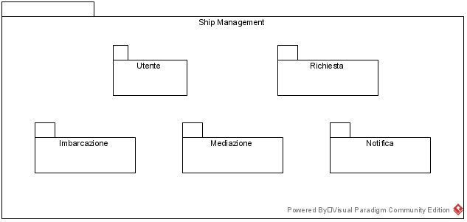
OBJECT DESIGN Packages

Slide 30
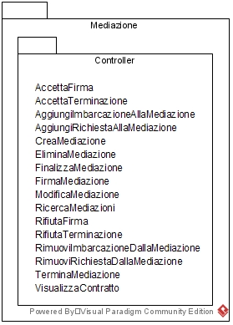
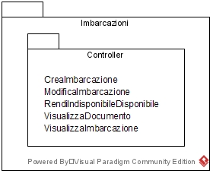
OBJECT DESIGN Packages

Slide 31
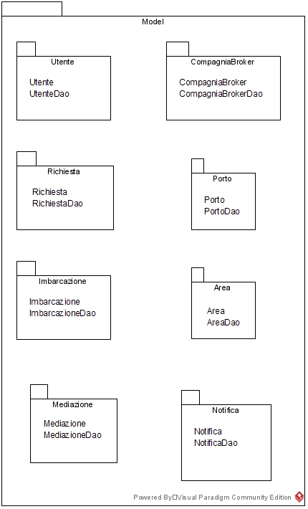
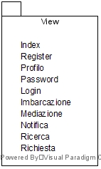
OBJECT DESIGN Packages

Slide 32
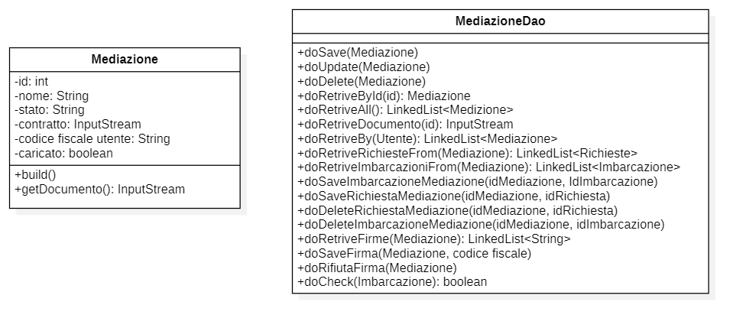
OBJECT DESIGN Class Interface Glossary

Slide 33
OBJECT DESIGN Class Interface Glossary
Mediazione
Metodo | Precondizione | Post Condizione
Mediazione.builder().nome(nome). Stato(stato).contratto(contratto). codiceFiscaleUtente(codice fiscale utente).caricato(caricato).build() | nome.matches(^[A-Za-z0-9 _]*[A-Za-z0-9][A-Za-z0-9 _]{2,50}$) stato.equals(Default) ||stato.equals(In corso) ||stato.equals(Richiesta Modifica) ||stato.equals(Richiesta Terminazione) ||stato.equals(In Attesa di Firma) || stato.equals(Terminata) contratto.matches(^[A-Za-z]+\.(pdf)$) && 0<contratto.lenght<4294967295 codicefiscaleUtente.matches(^[A-Z]{6}[A-Z0-9]{2}[A-Z][A-Z0-9]{2}[A-Z][A-Z0-9]{3}[A-Z]$) caricato = = true | | caricato = = false | La Mediazione è stata creata

Slide 34
OBJECT DESIGN Class Interface Glossary
MediazioneDao
Metodo | Precondizione | Post Condizione
doSave(Mediazione) | Si rimanda a: Precondizioni Mediazione | La Mediazione è stata salvata nel database
doUpdate(Mediazione) | Si rimanda a: Precondizioni Mediazione | La Mediazione è stata aggiornata nel database
doDelete(Mediazione) | Si rimanda a: Precondizioni Mediazione | La Mediazione è stata eliminata dal database
doRetriveById(id) | id.matches(^[0-9]+$) | Viene restituita la Mediazione alla quale è associato l’id inserito
doRetriveAll() |  | Viene restituita la lista delle mediazioni presenti nel database
doRetriveDocumento(id) | id.matches(^[0-9]+$) | Viene restituito il documento
doRetriveBy(Utente) | Si rimanda a: Precondizioni Utente | Viene restituita la lista delle mediazioni associata all’utente inserito
…

Slide 35
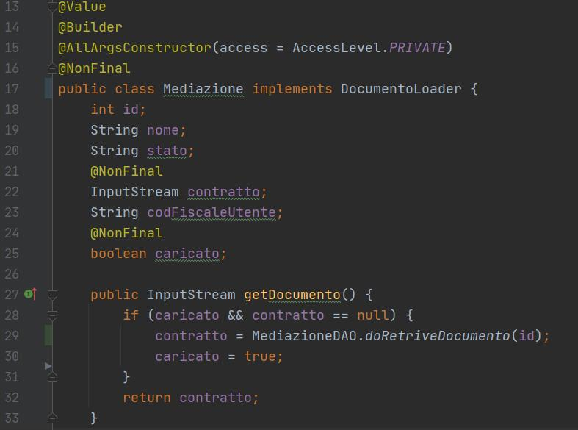

OBJECT DESIGN Design Pattern – Proxy Pattern
All’interno del sistema vengono salvate delle informazioni come, ad esempio, i “Documento” le cui informazioni non sempre sono immediatamente necessarie. Risulta quindi controproducente recuperare immediatamente i file di “grandi” dimensioni, producendo overhead e “rubando” risorse utili ad altre operazioni, se quest’ultimi il più delle volte non vengono consultati. Per risolvere questo problema si è pensato di implementare un Proxy Pattern in particolare il Lazy Loading.

Slide 36

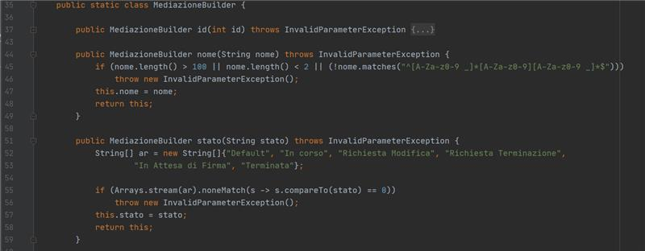
OBJECT DESIGN Design Pattern – Builder Pattern
Quando un Model comincia ad avere molte variabili, la creazione di un oggetto tramite il builder inizia a diventare complessa ed è facile dimenticare l’ordine dei parametri con cui costruire l’oggetto. Il design pattern Builder separa la costruzione di un oggetto complesso dalla sua rappresentazione permettendo inoltre di facilitare la validazione della classe centralizzando in un unico metodo i controlli migliorando la manutenzione futura.

Slide 37
TEST PLAN Documenti Correlati
Requirement Analysis Document (RAD)
Le specifiche espresse nel RAD, in particolar modo requisiti funzionali e non funzionali, saranno fondamentali per la corretta esecuzione dei test
System Design Document (SDD)
All’interno del SDD il sistema è stato suddiviso in sottosistemi ovvero: Presentation Layer, Application Layer e Storage Layer. Il testing sarà fedele ai sottosistemi precedentemente espressi
Object Design Document (ODD)
Il test di integrazione farà riferimento alle interfacce delle classi che sono state definite nell’ODD

Slide 38
TEST PLAN Funzionalità testate
Utente
Registrazione
Login
Modifica Profilo
Imbarcazione
Inserimento Imbarcazione
Modifica Imbarcazione
Richiesta
Inserimento Richiesta
Modifica Richiesta
Mediazione
Crea Mediazione
Modifica Mediazione

Slide 39
TEST PLAN Approccio
1 - Testing di unità – si andrà a verificare che i sottosistemi siano codificati correttamente e che eseguano le funzionalità previste
2 - Testing di integrazione – saranno testate le interfacce dei sottosistemi

Slide 40


TEST PLAN Test Case – Crea Mediazione

Slide 41
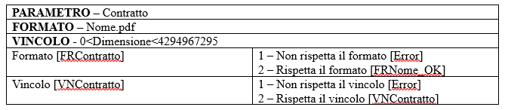
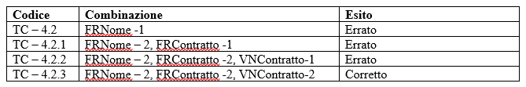
TEST PLAN Test Case – Modifica Mediazione

Slide 42
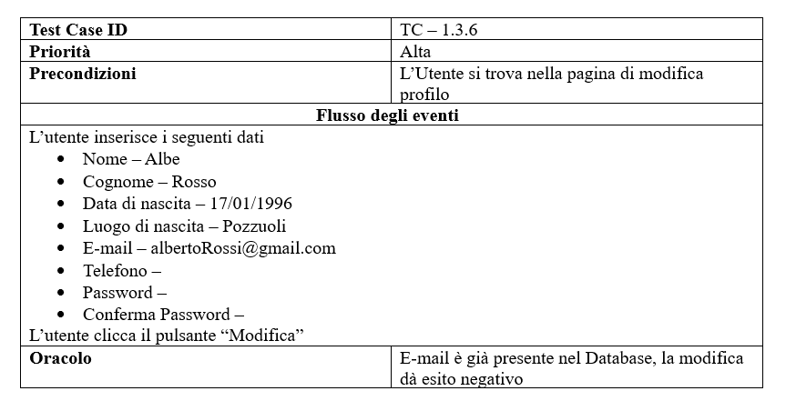
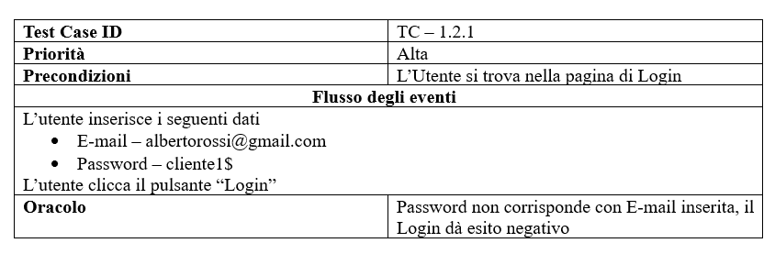
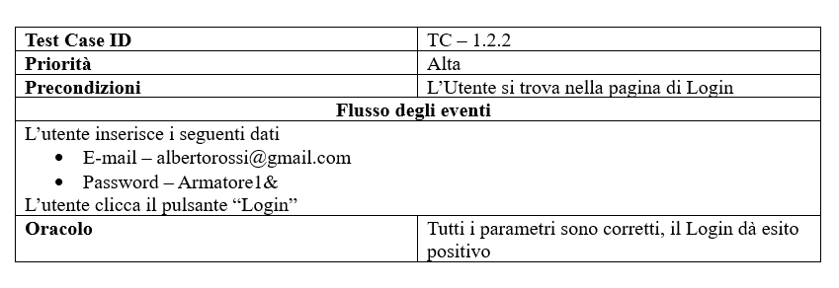
TEST CASE SPECIFICATION

Slide 43
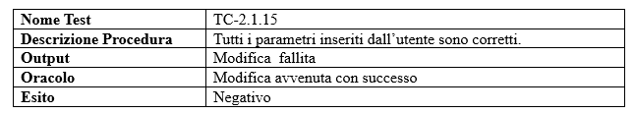
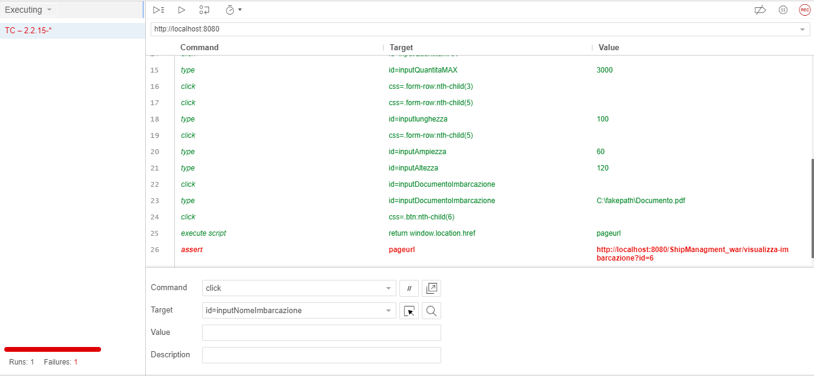
TEST EXECUTION REPORT

Slide 44
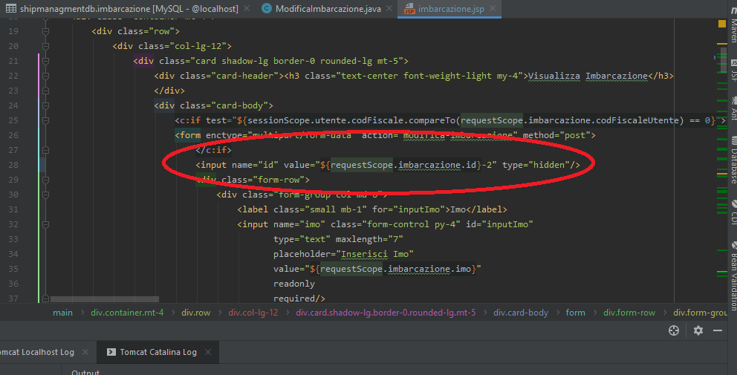
TEST EXECUTION REPORT

Slide 45
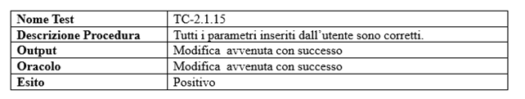
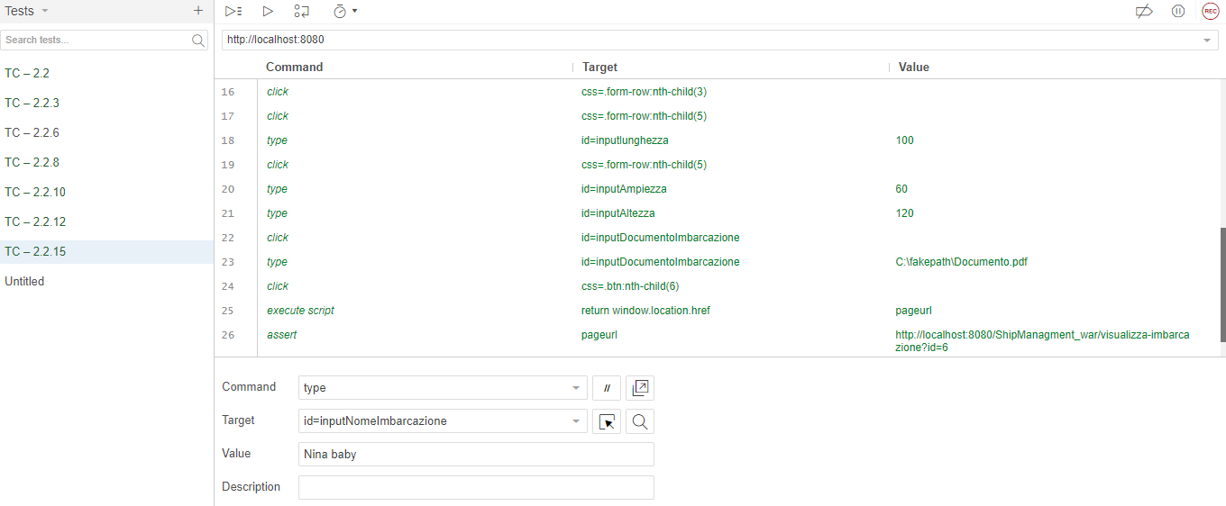
TEST EXECUTION REPORT

Slide 46
FINE PRESENTAZIONE

